Slide 1
代数结构
韦 宝 典 副教授
weibd@mail.sysu.edu.cn
中山大学计算机学院

Slide 2
教材：
韩士安 林磊 编著 近世代数
科学出版社，2004.2
参考书：
屈婉玲 编著代数结构与组合数学(离散数学第三分册)
北京大学出版社，1998.2

Slide 3
考试：
平时成绩（随堂考核）
期末考试（开卷）
平时分占40%(其中，四次作业每次占比5%，出勤情况占20%)，期末卷面分占60%。

Slide 4
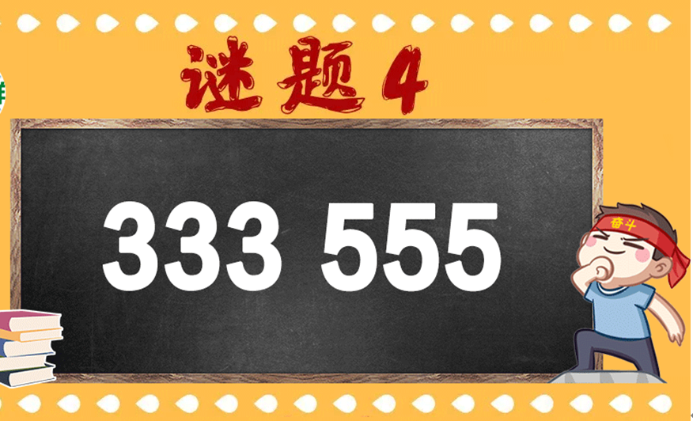

Slide 5
第一讲 群

Slide 6
等价关系与集合的分类
群的概念
子群
群的同构
循环群
置换群与对称群

Slide 7
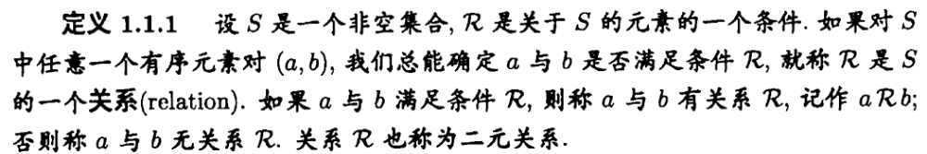
等价关系与集合的分类
V.S. “关系是一个序偶集合”

Slide 8
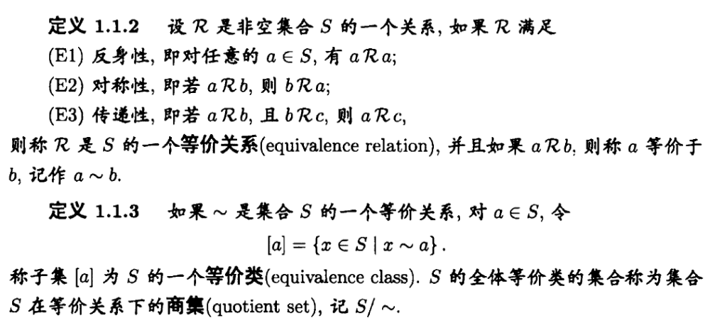
等价关系与集合的分类

Slide 9
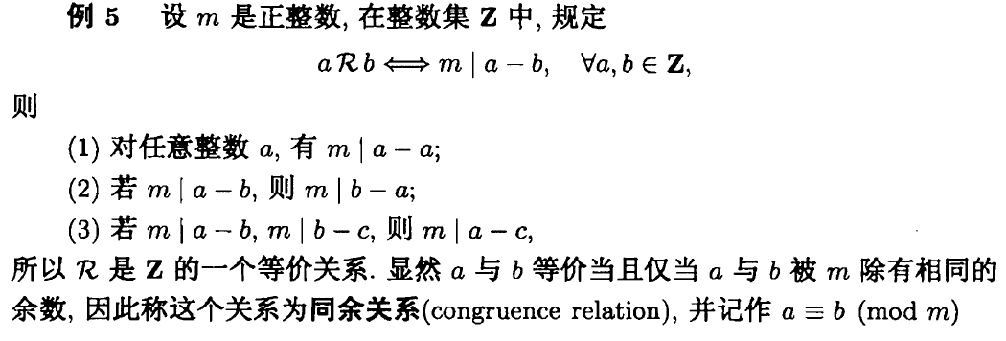
等价关系与集合的分类

Slide 10
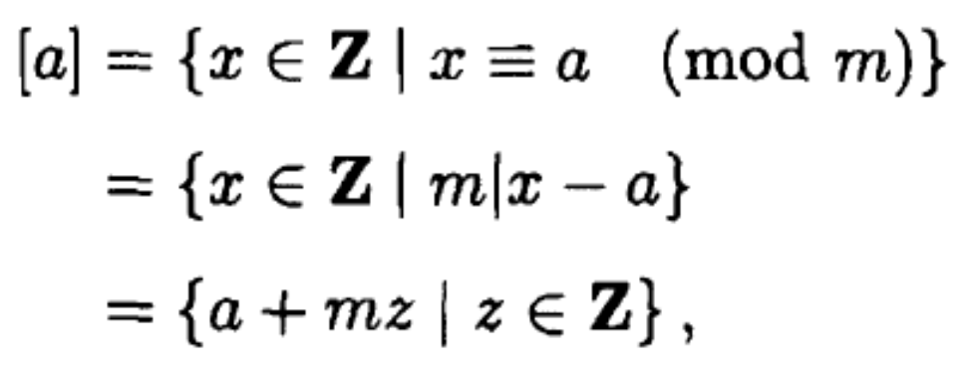
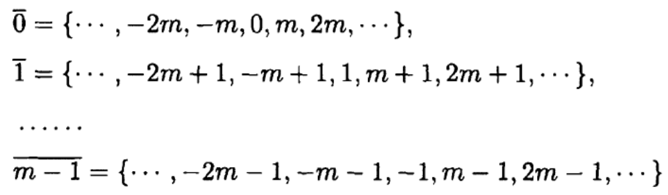
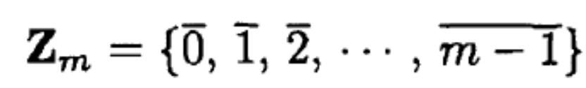
等价关系与集合的分类

Slide 11
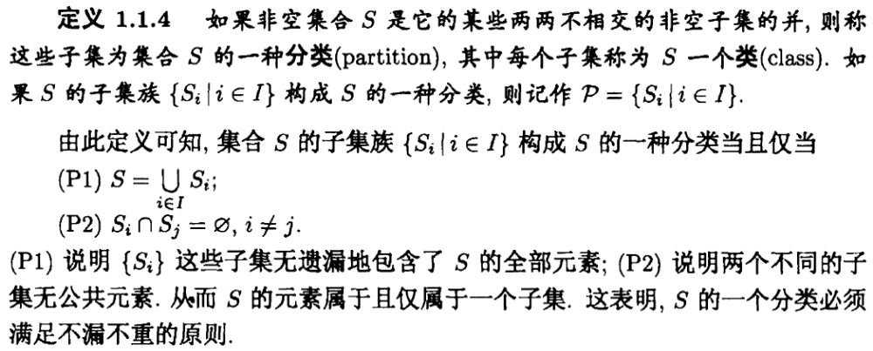
等价关系与集合的分类

Slide 12
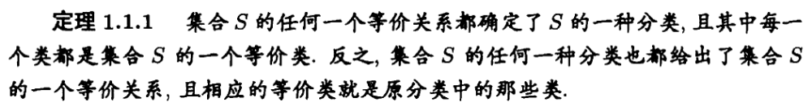
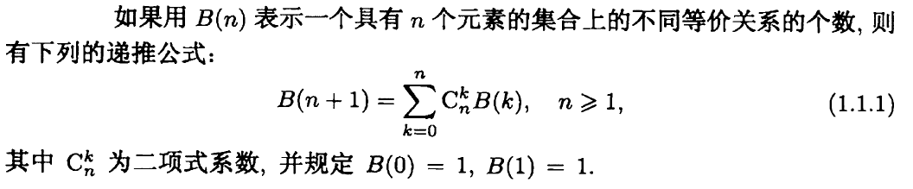
等价关系与集合的分类
Notes:
增加1个元素变成n+1个元素：（1）增加的1个元素为一组，其余的按之前n个元素的情况分组。这样总共有B(n)种分法——对应有B(n)种划分。（2）增加的1个元素与n个元素中任1个构成一组，有C_n^1种构成方法，其余的按之前n-1个元素的情况分组。这样总共有C_n^1*B(n-1)种分法——对应有C_n^1*B(n-1)种划分。（3）增加的1个元素与n个元素中任2个构成一组，有C_n^2种构成方法，其余的按之前n-2个元素的情况分组。这样总共有C_n^2*B(n-2)种分法——对应有C_n^2*B(n-2)种划分。（4）……故而B(n+1)=B(n)+C_n^1*B(n-1)+C_n^2*B(n-2)+…C_n^n*B(0)=（1.1.1）式。

Slide 13
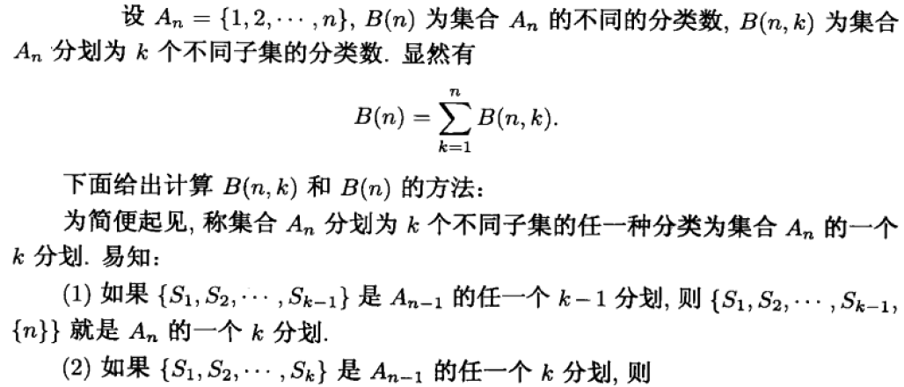
等价关系与集合的分类

Slide 14
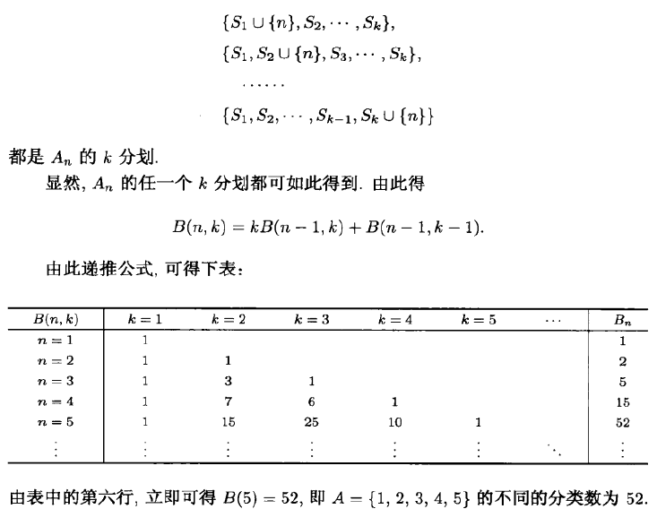
等价关系与集合的分类

Slide 15
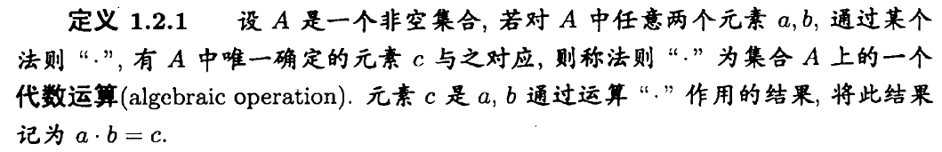
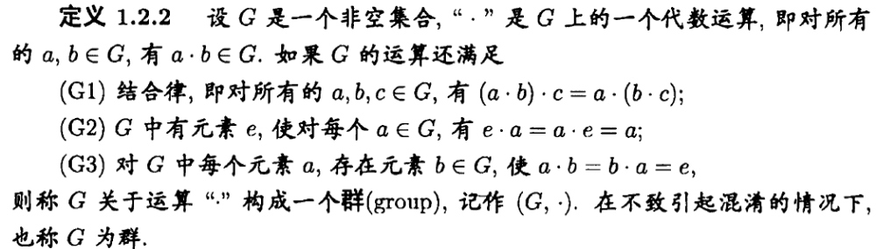

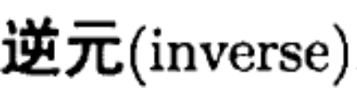
群的概念

Slide 16
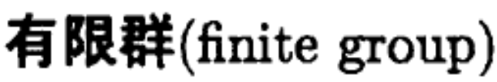









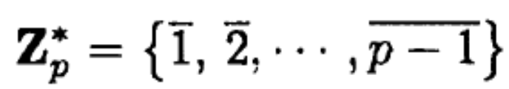
群的概念
求逆：a⁻¹ mod m

Slide 17
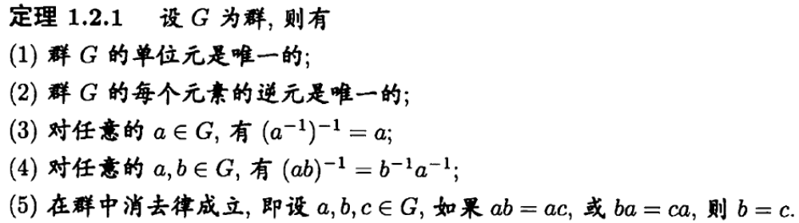
群的概念

Slide 18
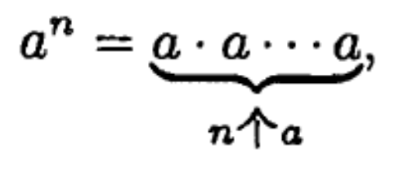
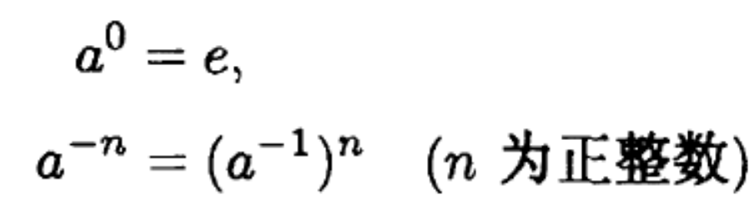
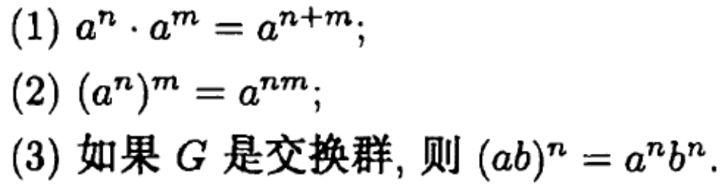
群的概念

Slide 19
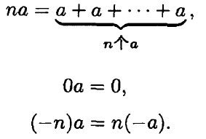
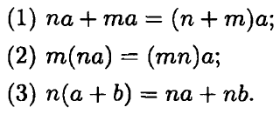
群的概念

Slide 20
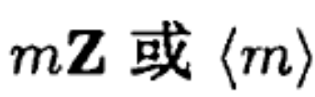

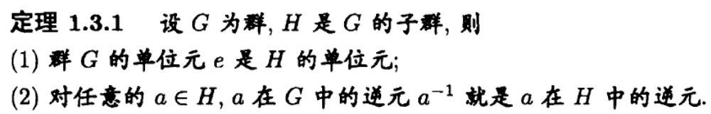
子群

Slide 21
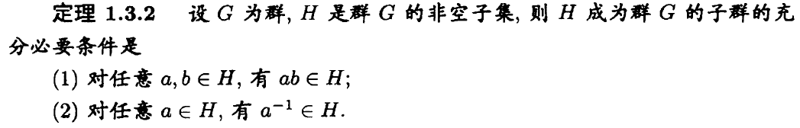
子群

Slide 22
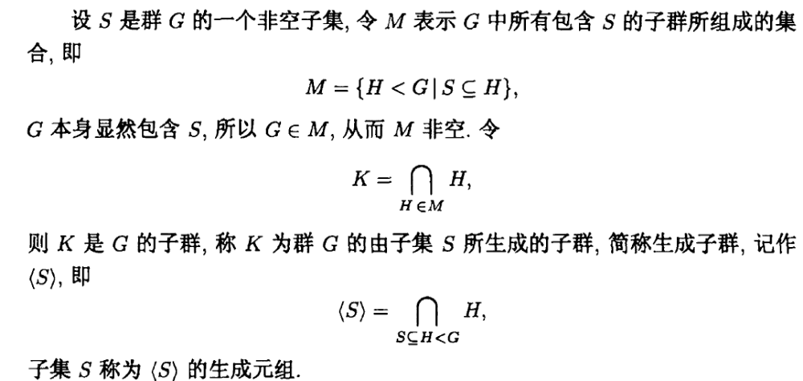
子群

Slide 23
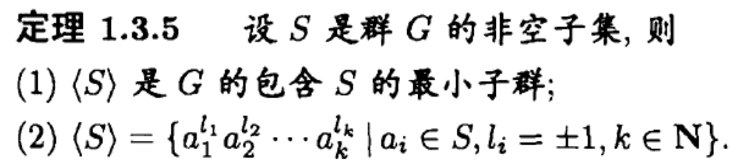
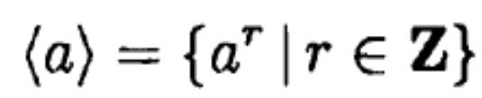
子群
S = {s₁, s₂, … , s_{r} }
Notes:
为什么使用a_i而非s_i这个符号？用s_i会限定死可以运算的顺序，并且形式上无法表示相同元素的运算
为什么a_k下标到k而非r？使用k可以不限于少于r、等于r、大于r个元素的运算
按理运算可以包括元素的任何（有限或无限）次幂，为何l_i只取正负1？a_i取相同元素s_j即可
无论对有限群还是无限群k \in N 都可取无限值，但对有限群，是否会产生有限与无限的矛盾？不会：无限操作产生有限个元素。
(Z,+)群，<2>，<3>，<2>∩<3>=<6>，<2>U<3>非群，<2,3>={2k+3l}=<1>注意不等于{2^k3^l}
生成，既包含“生”（不断运算）也包含“成”（运算结果要构成群）

Slide 24
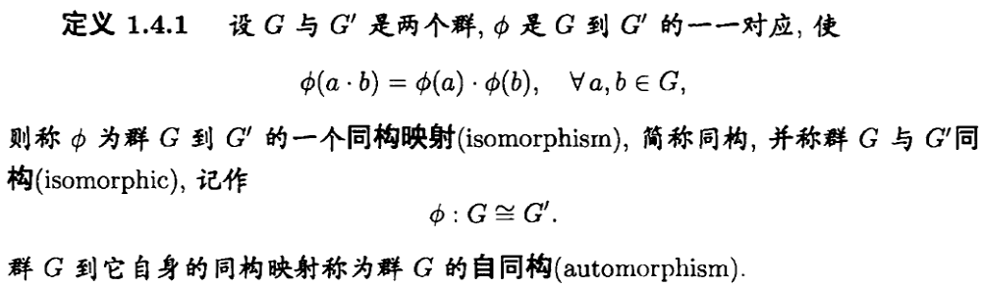
群的同构
V. S. 同态(homomorphism)

Slide 25
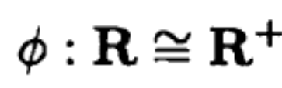



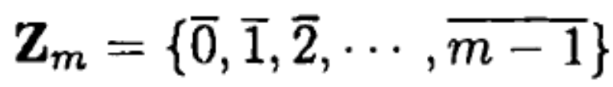






群的同构

Slide 26
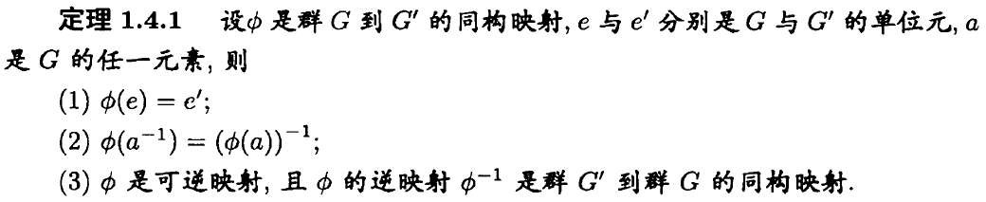
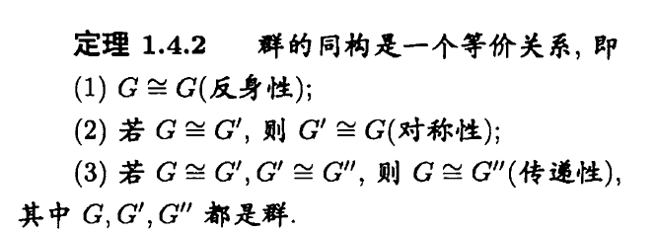
群的同构

Slide 27
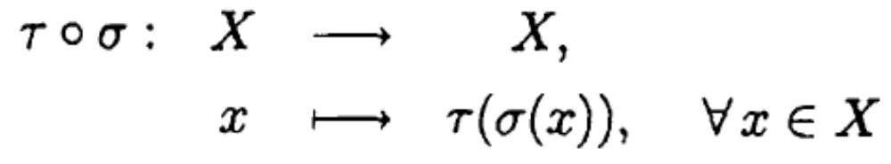
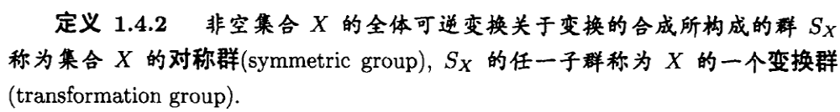
群的同构

Slide 28
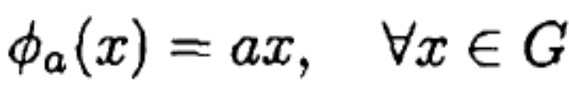
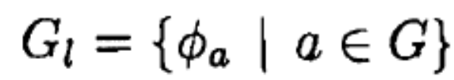
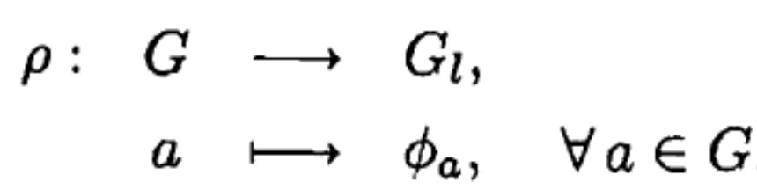




群的同构

Slide 29
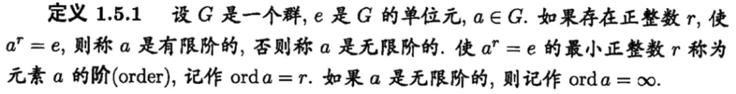
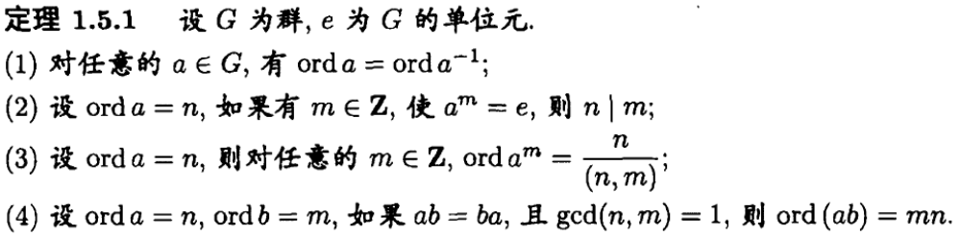
循环群
整数加法群中每个元素的阶均为无穷大？

Slide 30
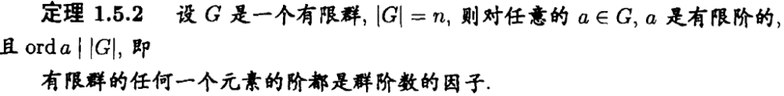
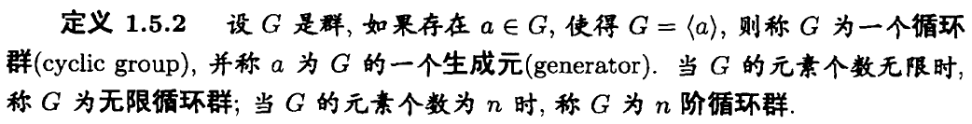



循环群

Slide 31
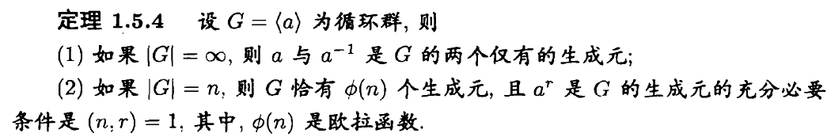
循环群
仅模m = 2、4、q^{n}、 2q^{n}（q为奇素数）下有原根

Slide 32
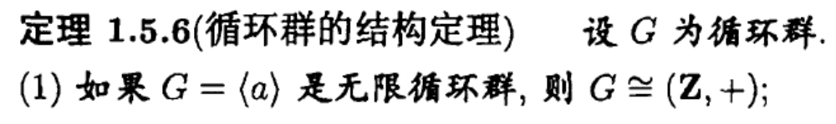
循环群

Slide 33






置换群与对称群

Slide 34
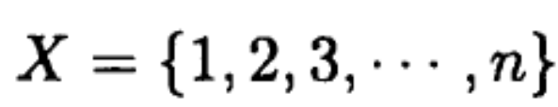


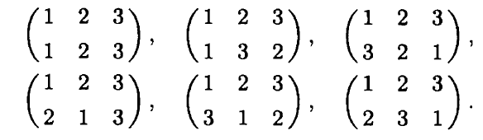
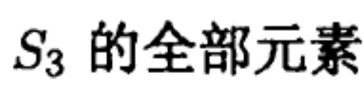
置换群与对称群

Slide 35

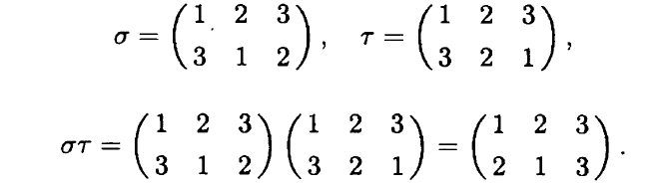
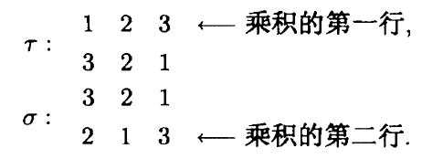
置换群与对称群

Slide 36



置换群与对称群

Slide 37






置换群与对称群

Slide 38



置换群与对称群

Slide 39


置换群与对称群

